Slide 1
Lesson 3
Функции и кнопки

Slide 2
Создаем кнопку
Для того, чтобы создать кнопку необходимо создать тег <button>
<button onclick=“alert(“нажали на кнопку”)”></button>
onclick – происходит событие клика левой кнопкой мыши
alert – функция показывает сообщение и ждет, пока пользователь нажал кнопку «ОК»

Slide 3
Определение Функции
Определение функции начинается с ключевого слова, за которым идут следующие компоненты:
Идентификатор, который именует функцию
Список разделенных запятыми параметров ( ноль и более ) в круглых скобках
Ноль или более утверждений JavaScript в фигурных скобках

Slide 4
Пример Функций
Общая концепция:
function <name> (<param1>, <param2>, …) {
<statements>
}
Пример:
function f() { console.log(“I’m a function”);}

Slide 5
Return
Оператор return завершает выполнение текущей функции и возвращает ее значение
function square(x) { return x * x; }
let demo = square(3); // значение demo будет равняться 9

Slide 6
Утверждение IF
if (expression)
statement1
else
statement2
Утверждение if выполняет statement1, если expression является truthy, или выполняет statement2, если expression является falsy

Slide 7
Пример утверждения IF
if ( n == 1) console.log ("You have 1 new message.");
else
console.log ("You have " + n + " new messages.");

Slide 8
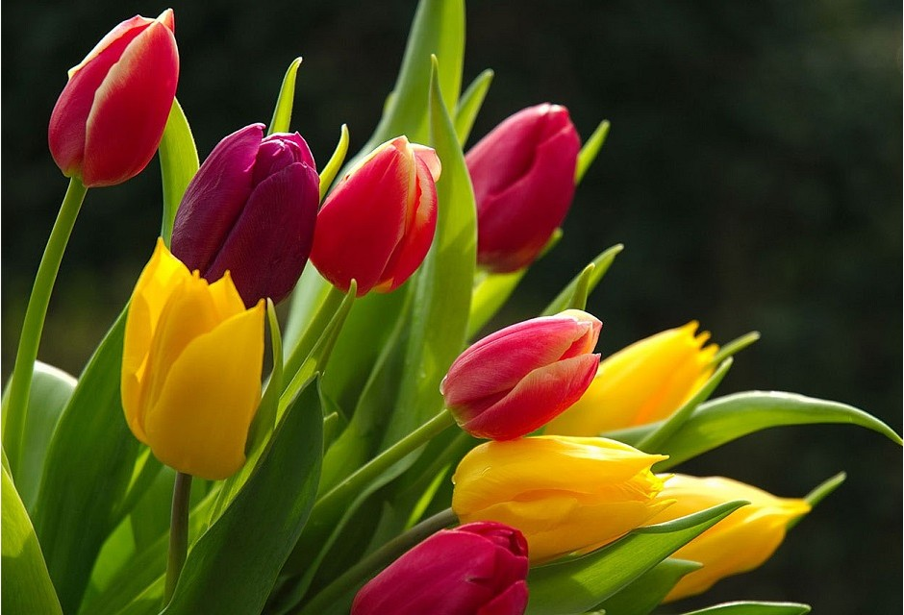
С 8 МАРТА, дорогие девушки!

